Slide 1

Programa de
Ingeniería de Sistemas
Práctica
Preprofesional Terminal I
Sesión 1
Tema:
Conceptos sobre Prácticas Pre Profesionales: Definición, ley de modalidades formativas y documentos normativos

Slide 2
Resultado de aprendizaje
Evidencia de aprendizaje
Formula la iniciación del proyecto, analiza y comprende los procesos empresariales.
Practica Calificada sobre conceptos y documentos normativos de PPP (PC).

Slide 3
Conceptos Básicos sobre PPP
Definición de Prácticas Pre Profesionales
Ley de modalidades formativas.
Documentos Normativos de las Prácticas Pre Profesionales en la UCV.

Slide 4
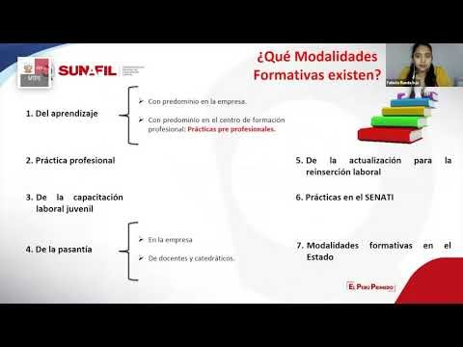
Revisa el siguiente video:
https://www.youtube.com/watch?v=97f0Q2lzhoM

Slide 5
Después de haber visualizado el video en la slide anterior, reflexionamos y respondemos las siguientes interrogantes:
01
¿Qué modalidades formativas laborales existen?
02
¿Cuáles son los objetivos de la práctica preprofesional?
03
¿Qué aporta al estudiante la práctica preprofesional?

Slide 6
Práctica Preprofesional en la UCV

Slide 7
Ley 28518: Modalidades Formativas Laborales
La persona es el centro fundamental de todo proceso formativo; en consecuencia, las modalidades formativas que se desarrollen deben fijarse como meta principal que la persona alcance a comprender su medio social en general y su medio de trabajo en particular, a fin de que esté en condiciones de incidir en estos de manera individual y colectiva.
Toda persona tiene derecho de acceder en igualdad y sin discriminación alguna a la formación profesional y que su participación en las diversas modalidades formativas aprobadas le permita mejorar su empleabilidad en el mercado laboral.
Resulta imprescindible que la formación recibida se complemente con una adecuada experiencia práctica en el seno de la empresa, debidamente programada por las partes intervinientes en las modalidades formativas aprobadas, confirmando así la necesidad del principio de Adecuación a la Realidad del proceso formativo para asegurar su calidad y pertinencia.
Práctica Preprofesional Terminal I – Sesión 1

Slide 8
Objetivos de la Ley de Modalidades Formativas Laborales
a. Coadyuvar a una adecuada y eficaz interconexión entre la oferta formativa y la demanda en el mercado de trabajo;
b. Fomentar la formación y capacitación laboral vinculada a los procesos productivos y de servicios, como un mecanismo de mejoramiento de la empleabilidad y de la productividad laboral y,
c. Proporcionar una formación que desarrolle capacidades para el trabajo, que permitan la flexibilidad y favorezcan la adaptación de los beneficiarios de la formación a diferentes situaciones laborales.
Práctica Preprofesional Terminal I – Sesión 1

Slide 9
Modalidades Formativas
Las modalidades formativas son tipos especiales de convenios que relacionan el aprendizaje teórico y práctico mediante el desempeño de tareas programadas de capacitación y formación profesional.
Una de las modalidades es el aprendizaje con predominio en el Centro de Formación Profesional, es decir las Prácticas Preprofesionales. Esta modalidad que permite a la persona en formación durante su condición de estudiante aplicar sus conocimientos, habilidades y aptitudes mediante el desempeño en una situación real de trabajo.
Se realiza mediante un Convenio de Aprendizaje que se celebra entre:
1. Una empresa.
2. Una persona en formación y
3. Un Centro de Formación Profesional.
El tiempo de duración del convenio es proporcional a la duración de la formación y al nivel de la calificación de la ocupación
Práctica Preprofesional Terminal I – Sesión 1

Slide 10
Obligaciones del Practicante
1. Obligarse a acatar las disposiciones formativas que le asigne la empresa.
2. Cumplir con diligencia las obligaciones convenidas.
3. Observar las normas y reglamentos que rijan en el centro de trabajo.
4. Cumplir con el desarrollo del programa que aplique la empresa
Práctica Preprofesional Terminal I – Sesión 1

Slide 11
Obligaciones de la Empresa
Proporcionar la dirección técnica y los medios necesarios para la formación laboral en la actividad materia del convenio.
Pagar puntualmente la subvención mensual convenida.
Otorgar el descanso semanal y feriados no laborables debidamente subvencionados.
Otorgar un descanso de quince (15) días debidamente subvencionado cuando la duración
de la modalidad formativa sea superior a doce (12) meses.
Otorgar al beneficiario una subvención adicional equivalente a media subvención económica mensual cada seis meses de duración continua de la modalidad formativa.
No cobrar suma alguna por la formación.
Cubrir los riesgos de enfermedad y accidentes a través de EsSalud o de un seguro privado con una cobertura equivalente a catorce (14) subvenciones mensuales en caso de enfermedad y treinta (30) por accidente.
Brindar las facilidades para que la persona en formación que desee se afilie facultativamente a un sistema pensionario.
Emitir, cuando corresponda, los informes que requiera el Centro de Formación Profesional en que cursa estudios el aprendiz, practicante, pasante o beneficiario.
Otorgar el respectivo certificado al término del período de la formación que precise las capacidades adquiridas y verificadas en el desempeño efectivo de las labores dentro de la empresa.
Práctica Preprofesional Terminal I – Sesión 1

Slide 12
Obligaciones del Centro de Formación Profesional
1. Planificar y desarrollar los programas formativos que respondan a las necesidades del mercado laboral con participación del Sector Productivo.
2. Dirigir y conducir las actividades de formación, capacitación, perfeccionamiento y especialización del beneficiario en coordinación con la empresa.
3. Supervisar, evaluar y certificar las actividades formativas.
4. Coordinar con la empresa el mecanismo de monitoreo y supervisión de las actividades que desarrolle el beneficiado.
Práctica Preprofesional Terminal I – Sesión 1

Slide 13
Práctica Preprofesional en la UCV
La universidad considera el empleo como base del bienestar social y un medio de realización de la persona, por lo que una persona en formación, durante su condición de estudiante, debe aplicar sus conocimientos, habilidades y aptitudes mediante el desempeño en una situación real de trabajo. La Práctica Preprofesional consolida el desarrollo de las habilidades sociales y personales relacionadas al ámbito laboral.
La Práctica Preprofesional es la experiencia organizada y supervisada que tiene un estudiante de Ingeniería de Sistemas en una empresa, en la cual tendrá oportunidad de aplicar los conocimientos adquiridos a lo largo de su formación académica.
Práctica Preprofesional Terminal I – Sesión 1

Slide 14
Propósitos de la PPP
La Práctica Pre Profesional debe cumplir con los siguientes propósitos:
Estar dirigida a la aplicación directa de los conocimientos adquiridos por el estudiante para el ejercicio de su profesión.
Complementar la formación académica del estudiante.
Motivar al estudiante para el desarrollo de su capacidad y creatividad en el campo profesional.
Contribuir al logro de la Misión y Visión de la Carrera Profesional en lo referente a interactuar con la sociedad en busca de soluciones a sus problemas o en la optimización de los procesos productivos.
Proporcionarle al estudiante conocimientos y desarrollar en él habilidades especiales para su futuro desempeño profesional.
Práctica Preprofesional Terminal I – Sesión 1

Slide 15
Reglamento de PPP - Facultad de Ingeniería
El reglamento de Práctica Pre Profesional establece:
Práctica Preprofesional Terminal I – Sesión 1

Slide 16
Documentos requeridos
Solicitud de carta de presentación
Carta de presentación del practicante, emitida por la Escuela
Carta de aceptación del centro de prácticas o Convenio de prácticas
CV del practicante
Plan de prácticas
Ficha de supervisión del practicante
Actas de reunión de seguimiento
Carta de conformidad de entrega del proyecto de prácticas
Informe de prácticas
Práctica Preprofesional Terminal I – Sesión 1

Slide 17
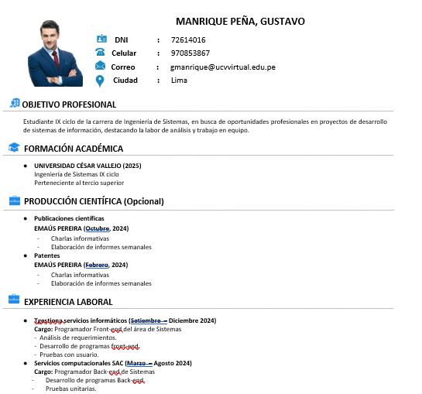
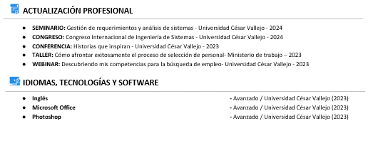
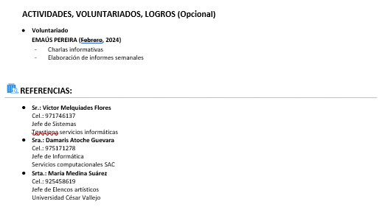
Práctica Preprofesional Terminal I – Sesión 1

Slide 18
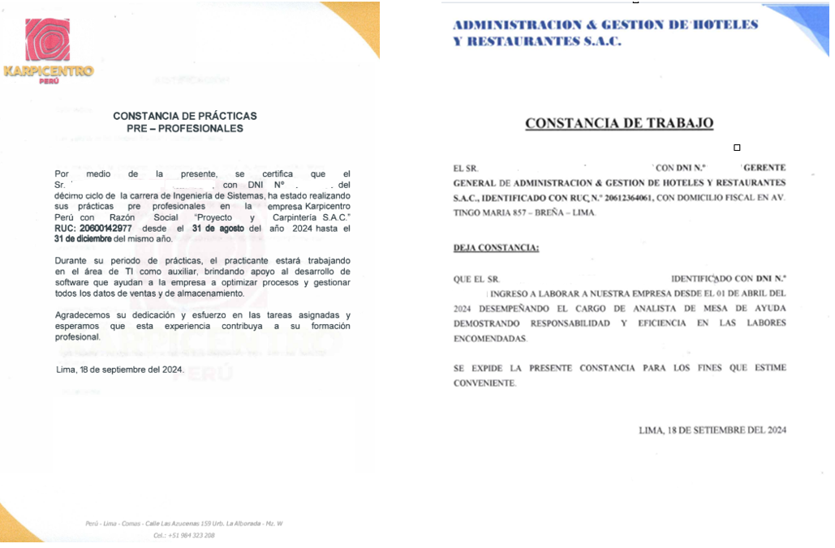
Práctica Preprofesional Terminal I – Sesión 1

Slide 19
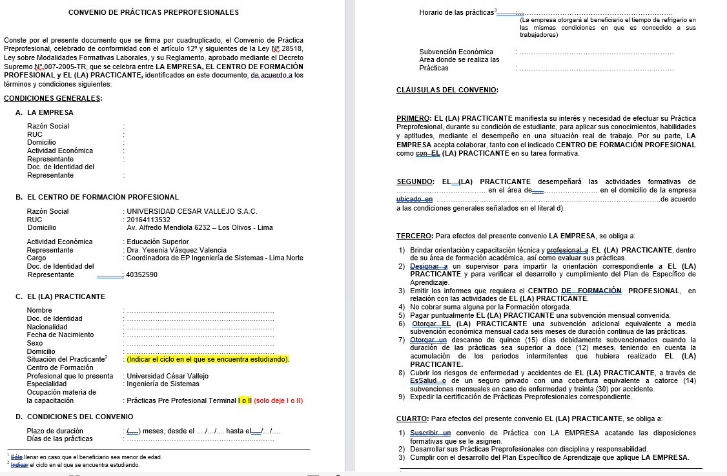
Práctica Preprofesional Terminal I – Sesión 1

Slide 20
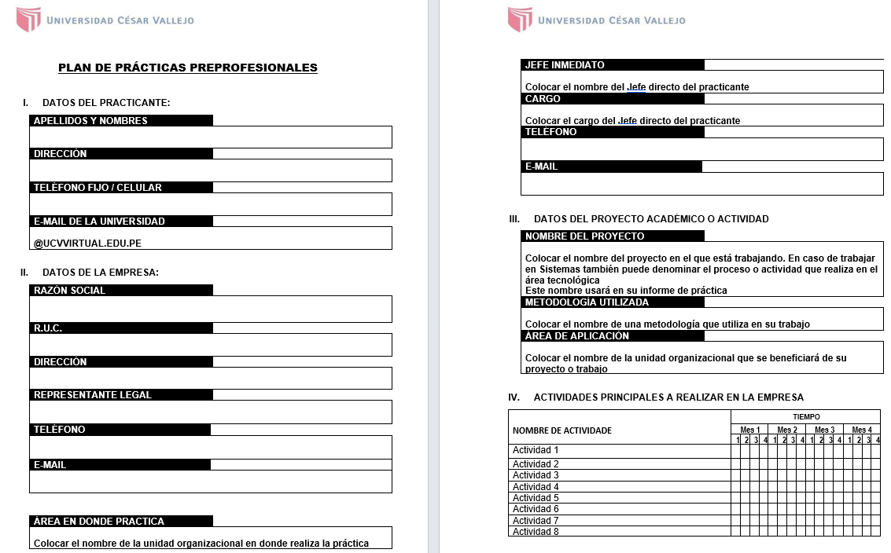
Práctica Preprofesional Terminal I – Sesión 1

Slide 21
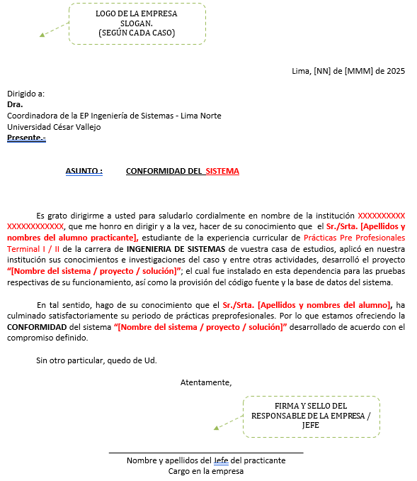
Práctica Preprofesional Terminal I – Sesión 1

Slide 22
Autoevaluación
Sesión 1

Slide 23
¿De qué trata la Ley 28518?
Modalidades Formativas Laborales
Gestión Universitaria
Pregunta 1
Licenciamiento Institucional
Acreditación Universitaria

Slide 24
¿Qué es la Práctica Preprofesional?
Una beca para estudios de posgrado
Una modalidad formativa laboral con un máximo de 30 horas semanales
Pregunta 2
Un contrato de trabajo por 48 horas semanales
Un programa para estudios de pregrado

Slide 25
Participan del convenio de prácticas preprofesionales:
Centro de formación, empresa y profesor
Empresa y estudiante
Pregunta 3
Centro de formación, profesor y estudiante
Centro de formación, empresa y estudiante

Slide 26
Qué documento NO solicita la UCV en las Prácticas Preprofesionales
Carta de presentación del practicante
Plan de Prácticas
Pregunta 4
Constancia de notas
Carta de aceptación de prácticas

Slide 28
Existe un marco normativo para la realización de prácticas preprofesionales en el Perú mediante la Ley de Modalidades Formativas Laborales Ley 28518
La Ley 28518 establece la necesidad de un convenio de prácticas ha firmar entre la empresa, el centro de formación profesional y el practicante. En ese convenio se definen la remuneración y la jormado laboral que no debe exceder las 30 horas semanales.
La UCV define una serie de documentos que el practicante debe presentar de manera obligatoria en diversos momentos de la practica preprofesional. Entre ellos se establecen mecanismos para la evaluación del prácticante por parte de su jefe inmediato.

Slide 29
ACTIVIDAD NO LECTIVA:
Redactan un compromiso ético profesional basado en el reglamento de la institución.

Slide 30
Ley de modalidades formativas
Reglamento de prácticas preprofesionales

